Slide 1
Паливо під маркою «євро»: паливні брикети.
Друга районна науково - практична
конференція «ФІЗИКА НАВКОЛО НАС»
Робота учня 9-А класу
Стародубцева Олександра
Керівник: учитель фізики Пахомова А.І.
КЗ «Нікольська ЗОШ І-ІІІ ступенів №1 імені
Якименка А.Д. Нікольської районної ради Донецької області» опорна школа.
смт.Нікольське
с.Малинівка
2018

Slide 2
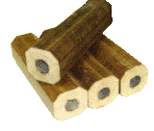
Мета роботи - визначити, що таке паливні брикети (біопаливо), вивчити сферу застосування біопалива, його характеристики, переваги.
Завдання: опрацювати матеріал з даного питання, виготовити паливні брикети в домашніх умовах і показати їх використання.

Slide 3
Характеристики видів палива

Slide 4
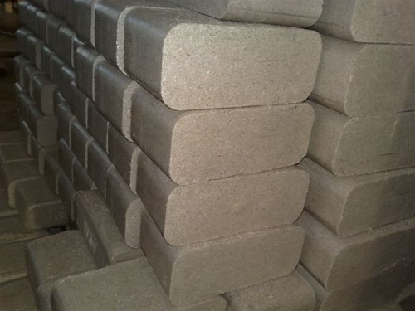
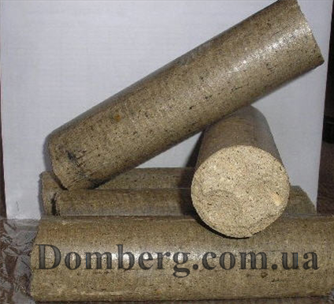
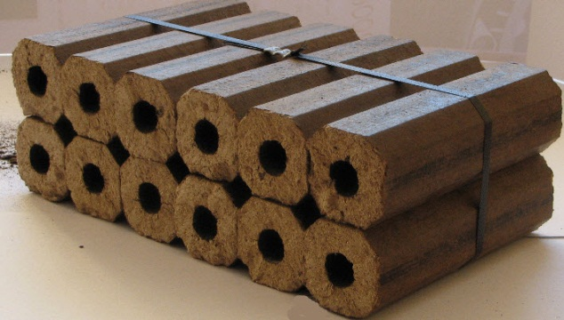
Типи паливних брикет
Паливні брикети RUF Паливні брикети NESTRO
Паливні брикети Pini&Kay

Slide 5
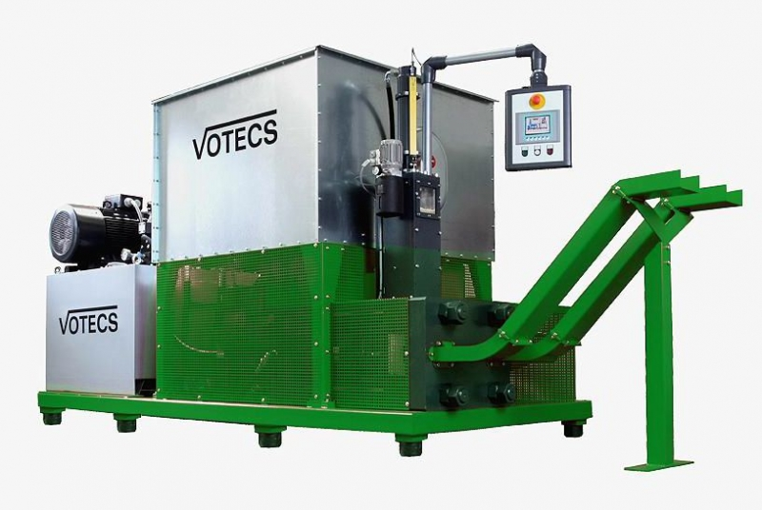
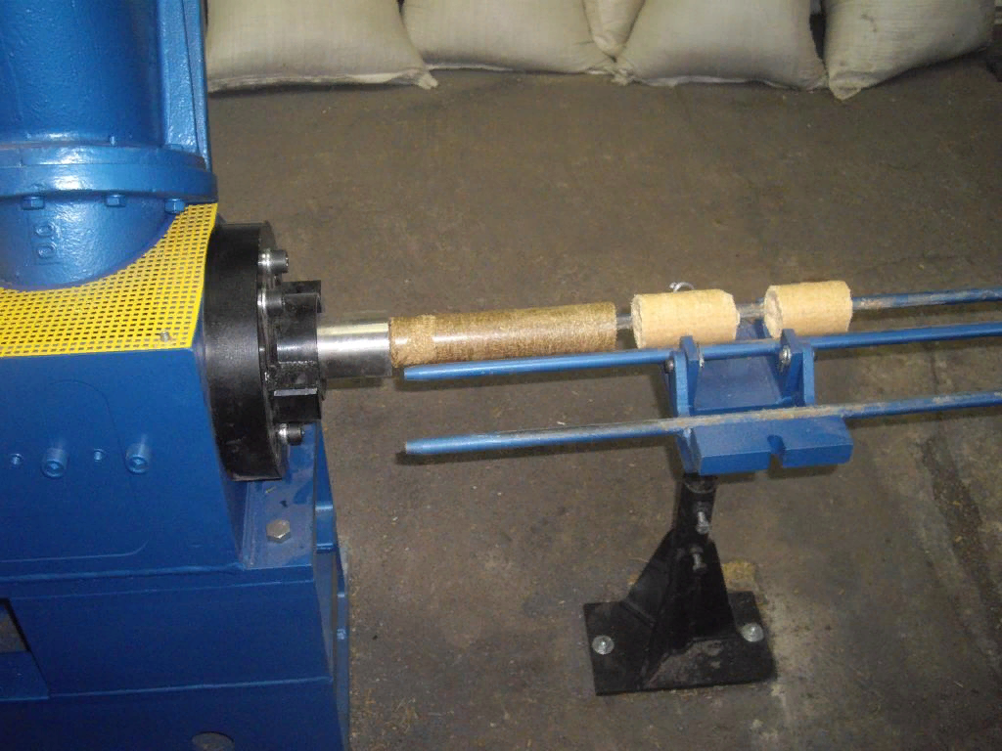
Формування з тирси брикетів на гідравлічному пресі

Slide 6
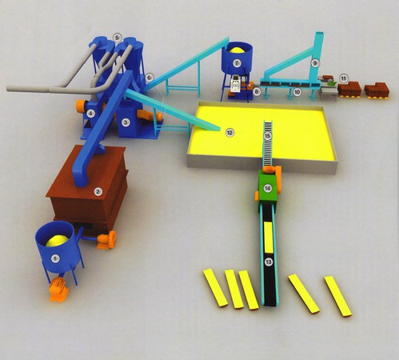
РОБОТА ЛІНІЇ БРИКЕТУВАННЯ ТИРСИ

Slide 7
Виробництво методом екструзії

Slide 8
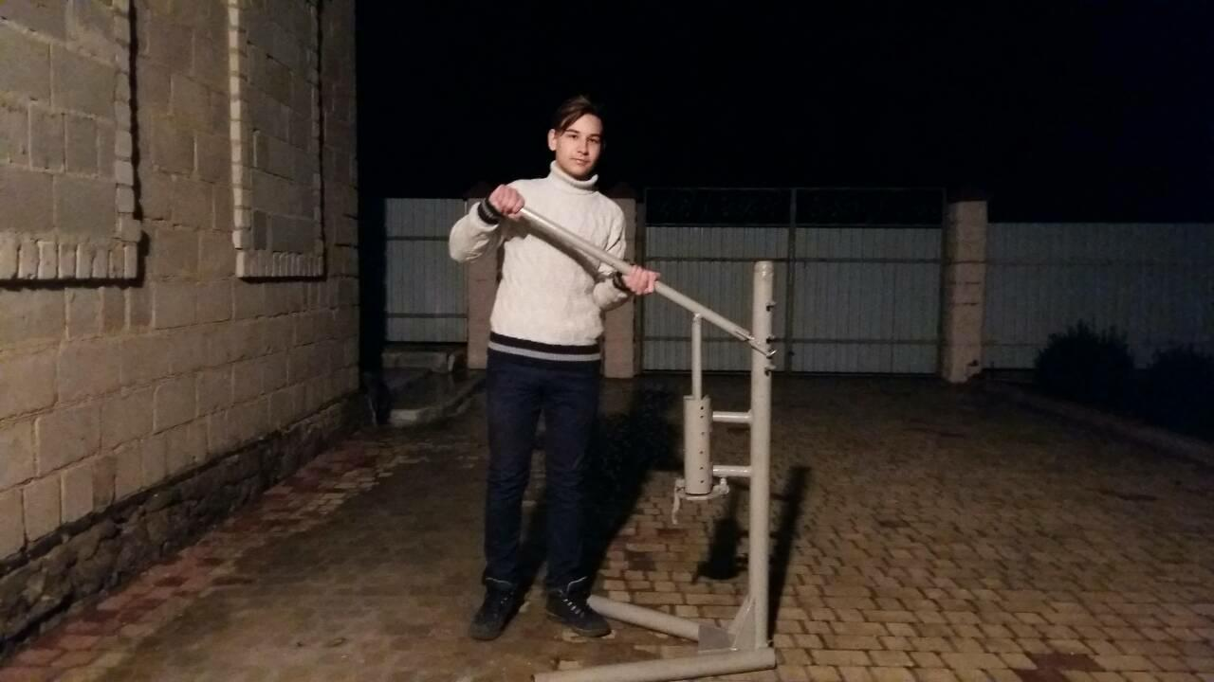
Виготовлення паливних брикетів із тирси та макулатури в домашніх умовах на розробленій прес-установці.

Slide 9
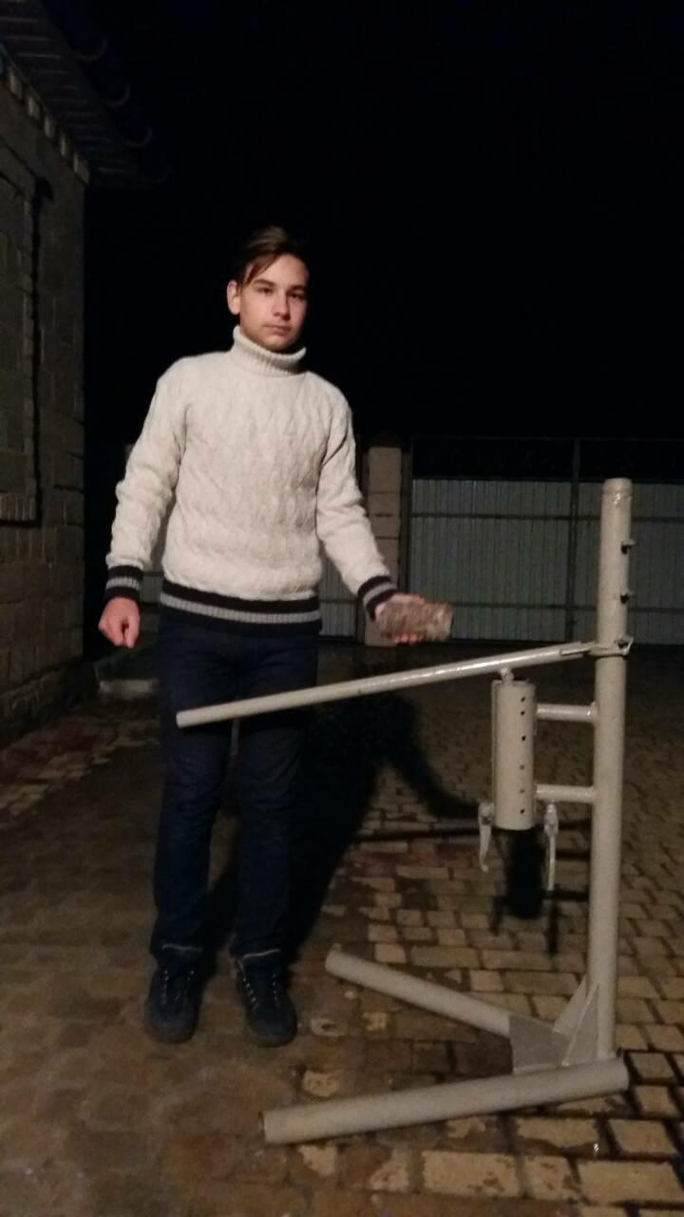
Виготовлення паливних брикетів із тирси та макулатури в домашніх умовах на розробленій прес-установці.

